Slide 1
Notes:
超高齢社会における健康寿命の延伸は国民全ての願いである。
その中で、「ロコモ」とその対策がどういう意義を持つのかを説明する。

Slide 2
その他
悪性新生物
自殺
老衰
不慮の事故
心疾患
脳血管疾患
肺炎
平成23年人口動態統計
月報年計 (概数)の概況
-厚労省-
Notes:
まず、我が国の死因別死亡数の割合の図をもとに説明する。
これまでは、がん、心疾患、脳血管疾患などの生活習慣病を中心的な課題と位置づけ、対策を進めてきたが、これからは平行してロコモ対策を進める必要がある。
その背景や意義について述べる。

Slide 3
03
Notes:
日本の総人口に占める65歳以上人口の割合、すなわち高齢化率は2010年23％と、2005年以後、世界一の超高齢社会となっており、ちなみに2013年には25.1％にまで上昇している。

Slide 4
健康寿命に影響を与える要因
04
Notes:
それではここから、健康寿命に影響をあたえる要因を見ていくことにする。

Slide 5
05
Notes:
厚労省の2010年の統計によれば、日本人の健康寿命は、男子70.42歳、女性73.62歳である。
では、そもそもその定義はどうだろうか。一般には「自立して健康に生活できる年齢」とされている。これは介護保険法の介護度では、「要支援」に至る前の状態を指すと考えられる。 これは日本整形外科学会の「ロコモの定義」である「自立した歩行能力を有する状態」ともほぼ整合していると言える。

Slide 6
06
33%
骨折・転倒
その他
関節疾患
脳卒中
骨折・転倒
その他
老衰
関節疾患
脳卒中
認知症
17%
老衰
【要介護】となる要因
【要支援】となる要因
これからは「ロコモ(運動疾患)対策」が必要
2009年 国民生活基礎調査より引用
運動器リハビリテーションシラバス(改訂版3版)
- セラピストのための実話マニュアル -
Notes:
それでは健康寿命に影響を与える要因、つまりこれを短くする要因は何か。
要介護の場合は、1位が脳卒中、そして認知症、老衰と続いて、関節疾患、骨折・転倒と続く。
しかし、この骨折・転倒と関節疾患を合わせると17％となり、運動器に起因するものが要因の3位を占める。
同様に要支援の場合では、運動器に起因するものが33％、すなわち第１位を占めることになる。
つまり、健康寿命という観点からは、運動器疾患対策が重要になってくると言える。

Slide 7
【要支援・要介護別年次推移】
35
61
2007
(万人)
(万人)
43
65
2010
57
81
2013
要支援
要介護
- 厚生省国民健康基礎調査より -
07
Notes:
まず、先ほどの要因を年次推移で見てみると、
円の大きさは実際の人数も表しているが、運動器疾患の割合が増加傾向にあり、しかも実際の人数になるともっと増加していることが見てとれる。

Slide 8
患者数動態
年齢階級別傷病分類別
08
Notes:
ここまで、健康寿命に影響を与える要因としての運動器疾患の意義、重要性を見てきたが、医療や医療提供体制への影響も見てみよう。

Slide 9
09
Notes:
「患者調査」による年齢階級別傷病分類別総患者数の「グラフ」を示す。
国民全体で見ると、死因別死亡でも述べたように引き続き生活習慣病対策が重要であるが、60歳以上の年齢階級を注意深くみると、明らかに運動器疾患が中心になってくるのがわかる。

Slide 10
年齢階級別傷病分類別外来患者数 (2011年調査)
10
Notes:
さらに外来患者数（在宅）に限れば、そのその傾向がはっきりし、60歳以上では生活習慣病全体をも凌駕していることがわかる。

Slide 11
ロコモティブシンドロームとは
11
Notes:
さて、ここまで、超高齢社会の中での運動器疾患の意義・重要性をご理解いただいたとして、今後どう対応していったらいいのだろうか。
そこで我々は、今、ロコモティブシンドロームという概念を提唱し、その対策を行うことが健康寿命延伸の鍵だと考えているのである。

Slide 12
年齢とともに…
体幹・下肢の筋力が衰える
(上肢筋力・筋肉量は
比較的保たれている。)
筋肉量の保持・筋力強化
(特に体幹・下肢筋)
つまづき易い
(ついついすり足に。)
総合的な平衡機能の
維持・確保(バランス能力)
12
Notes:
高齢化による運動器の変化について簡単に説明する。
筋力低下は、50才頃から始まり、60才から急激に低下する。年齢とともに衰えやすい筋肉は、特に体幹と下肢である。
また、「つまづき易くなる。」 のは「バランス能力」の低下によるものである。すなわち「足が上がらない。」のではなく、体の不安定感により無意識に足を上げない「すり足」になってしまっているのである。

Slide 13
ーロコモティブシンドローム (ロコモ)
をめぐる病像ー
筋量
関節軟骨
骨 量
神経活動
椎間板
・変形性膝関節症
・腰部脊柱管狭窄症
・サルコペニア
・骨粗鬆症
運動器
不安定症
歩行障害
歩けない、立ち上がれない(要支援・要介護)
日本整形外科学会編 ロコモティブシンドローム診療ガイド2010 (文光堂, 東京)
13
Notes:
今申し上げたことをまとめると、スライドの通りである。
繰り返しになるが高齢化により、筋力の衰えとともに平衡機能が低下し、とりわけ起立や歩行が困難になる。 それらの状態は、既存の疾患として診断できる場合もあるが、通常は、高齢化に伴って各種の運動の機能の一部または全部が低下した状態と考えるのが適当である。 これらを総称して、我々は「運動器の障害により歩行・立ち座りなどの移動機能の低下をきたした状態」とし、ロコモティブ・シンドローム（ロコモ）という概念で捉えて、その対応を考えるべきとしている。

Slide 14
健康寿命とロコモ対策
14
Notes:
ロコモティブ・シンドローム（ロコモ）という概念についてはおおよそ理解いただけたものと思う。そこで、次にその具体的な対応について述べる。

Slide 15
・「要支援」の40％は運動器疾患
・「要支援」未満＝「ロコモ予備軍」
これら両群への対策を
考える上で
１.転びにくい
２.転んでも折れにくい
３.折れてもまた歩ける
]
体をつくる
15
Notes:
これまで述べたように、「要支援」の約30～40％は、運動器疾患（関節疾患、骨折・転倒、廃用症候群）である。健康寿命の延伸のためには、同時に要支援未満すなわち「ロコモ予備群」への対策も重要になってくる
そのポイントを書いたのがこのスライドである。
実はこれまでも、必要な対応は取ってきたのである。このスライドの中の2.「折れにくい骨」を念頭に、疾患や状態で言えば「骨粗しょう症」に重点を置いて対応してきた。具体的には検診とその結果に基づく治療薬の与薬である。 超高齢社会においては、この「折れにくい骨」に加えて1.「転びにくい体」、さらには3.「折れてもまた歩ける体」を作ることが重要である。

Slide 16
（ロコモーショントレーニング）について
ロコトレ
16
Notes:
それでは、今説明をした３つの目的を可能にする
ロコモーション・トレーニング（ロコトレ）について具体的に述べる。

Slide 17
ロコトレ1 片脚立ち
ロコモチャレンジ！ロコモティブシンドローム予防啓発公式サイト
17
Notes:
膝や腰への負担が軽く、安定性も高く、家庭でも簡単にできて、先ほどの3つの体を作る目的を達成するトレーニング法として我々は、「開眼片脚起立」 と「スクワット」の運動を推奨しており、総称して「ロコトレ」という。
「開眼片脚起立」は左右で１分づつ１日３回行う訓練で、53分の歩行に相当し、極めてシ ンプルで優れた運動療法なのである。
「ダイナミックフラミンゴ療法（DF療法）」は、バランス能力の向上だけでなく大腿骨近位部の骨密度を改善させるという効果があることがわかっている。つまり、筋力の維持向上のための「運動」としてだけでなく、折れにくい骨にするという面も併せ持った、極めてシンプルで優れた運動療法なのである。

Slide 18
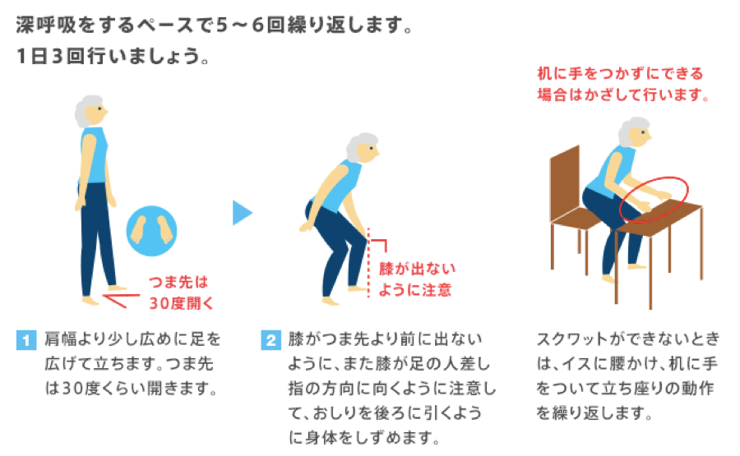
ロコトレ2 スクワット
ロコモチャレンジ！ロコモティブシンドローム予防啓発公式サイト
18
Notes:
スクワットは、洋式便座に腰を下ろすイメージで、ゆっくり・じっくり行う。
おもに「大殿筋」「大腿四頭筋」「ハムストリング」「前脛骨筋」など移動能力 に必要な下肢の筋力の訓練に有効で、使っている筋肉を意識しながらおこなう と、より効果的である。
支えが必要な場合は、充分注意して、机に手をついて行う。
腰を浮かせるようなつもりの動作をゆっくり繰り返すだけでも効果は得られる。
これらを毎日続ければ、筋力の維持向上とともに、折れにくい骨にする効果も期 待できる。

Slide 19
19
Notes:
今述べたことを実際の動画でも見ていただく。
「ロコトレ」は２種類の運動だけ。
特別な器械も薬も注射も必要としないのである。

Slide 20
ロコモコーディネーターについて
20
Notes:
ロコトレは、膝や腰への負担が軽く、安定性も高く、家庭でも簡単にできて、先ほどの3つの目的を達成するトレーニング法だと述べてきたが、それでも専門家の力は必要である。
個々の高齢者にロコモの考え方を理解していただき、必要に応じてロコトレを行っていただかなければならないからである。
我々整形外科医と連携しながらそのお手伝いをする専門家がSLOCが養成をはじめたロコモコーディネーターである。

Slide 21
自治体
(地域包括支援センター)
ロコモコーディネーター
医療・介護系有資格者
養 成
派遣調整
ロコモ普及員(浜松市)
シルバーリハビリ体操指導士(茨城県)
介護予防リーダー(愛知県)
ロコモ予防推進員 (福岡県)
ボランティア
ロコトレ指導
現 場
・サロン型(集団)
・在宅型(個別)
21
Notes:
先の医療介護一体改革法の成立を受けて、平成29年度末までに、要支援対象者に対する介護サービスが市町村事業に完全移行 することとなったことから、各自治体ではロコモ予防体操の住民への普及啓発を目的に、地域の民生委員や老人会役員などボランティアを対象に、現場で直接予防体操等を指導する「指導員・普及員」の養成を独自に進めていこうとする動きが始まっている。
我々が養成する「ロコモコーディネーター」は、自治体と在宅あるいはサロンなどの間に入り、直接体操指導を行うボランティアに対し、その養成ならびに派遣、調整(コーディネート)を担うことを役割と考えており、今後煩雑を極めると推測される介護予防事業の流れを、円滑に進める手段の一助になればと願っている。
そのために、受講資格対象者は原則として、地域包括支援センターや医療機関ならびに介護施設に所属する医療、介護系の有資格者に限定している。
これまで資格取得研修会が浜松市と宮崎市において開催された。 浜松市では計186名の「ロコモコーディネーター」が誕生し、すでに何名かは講師となって在宅もしくはサロンなどで直接ロコトレ(ロコモ予防体操)指導に携 わる「ロコモ普及員」に対し養成講座などを開始している。内容は主に保健師 やPT資格を持った「ロコモコーディネーター」による「ロコトレ実技指導」である。今後はパイロット事業として各地で毎年、定期的開催を予定している。

Slide 22
ロコトレの効果について
22
Notes:
ロコトレは、膝や腰への負担が軽く、安定性も高く、家庭でも簡単にできて、先ほどの3つの目的を達成する、優れたトレーニング法だと述べたが、 その効果を具体的なデータで示す。さらに、最近、介護や医療の費用への好影響についても報告がなされているので、併せて紹介する。

Slide 23
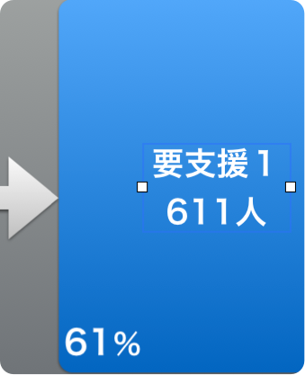
要支援１ ロコトレ未実施１年後（コントロール群）
要支援１
1,000人
要支援１
611人
維持
61％
要支援２以上
389人
悪化
39％
2009年東京都「運動器の機能向上マニュアル分担研究班」より
23
Notes:
そもそも、高齢者にロコトレなどのアプローチを全くしなければどういう経過をたどるのだろうか？平成21年 東京都「運動器の機能向上マニュアル分担研究班」の報告によると、「要支援１」相当のロコトレ未実施1,000人を１年後に再評価したところ、61％が改善もしくは維持で、39％が悪化していた。
まずは、この割合を頭において、以下に述べる結果を見ていいただきたい。

Slide 24
Notes:
高齢者にロコトレなどのアプローチを行った結果を評価するため、平成19年から23年、藤野整形外科医院外来で運動器不安定症と診断された患者さんのうち、要支援１から要介護１に認定され、かつ通院あるいは通所リハで「ロコトレ」を３年以上実施している患者さんを対象に、追跡調査を行った。
ーーーーーーーーーーーーーーー
＊対象は129名（男25・女104）
＊年齢男女とも78歳
＊開始時介護度 要支援１ 66％・要支援２ 28％・要介護１ 6％
＊運動器不安定症の原因疾患
腰椎疾患 43％・変形性膝関節症 36％
＊運動器不安定症プログラム
１開眼片脚起立訓練 ２スクワット ３セラバンド体操

Slide 25
22
Notes:
「要支援１」85人中、ロコトレを開始して１年目で64人75％が維持、21人25％が悪化していた。

Slide 26
28
Notes:
「要支援２」36人中、ロコトレを開始して１年目で33人92％が改善または維持、３人８％が悪化していた。

Slide 27
27
Notes:
「介護１」8人では、ロコトレ開始１年後、悪化例は１例もなかった。
介護度が上がるにつれ、ロコトレが有用であるという結果が得られている。

Slide 28
大腿骨頚部骨折に関わる医療介護経済効果
28
Notes:
それでは最後に、そうした効果が最終的に医療や介護の費用へどれだけの影響を与えるのか、極めて粗い試算であるが、検討した。

Slide 29
29
大腿骨骨折患者
約20万人/年 (平成26年)
【入院医療費】
(人工骨頭置換術)
約200万円×約8万人
=1,600億円
【介護費】
約240万円×約8万人
=2,000億円
うち要支援未満(自立者)
からの発生
40%＝8万人
このうちの、さらに40%の方の要支援・要介護への
移行を阻止できれば
合計で節約できる額は
(1600億円＋2000億円)×40%
= 1,500億円/年
資料提供 :
鳥取大学医学部萩野浩先生
国立療養所中部病院太田壽城先生
Notes:
これまでに述べたようにロコモティブシンドロームの原因となる
病態や疾患は様々であり、それらを個々に積み上げて計算するこ
ともできるが、それでは複雑になり、しかも誤差も生じるので、
ここでは簡単に大腿骨頚部骨折に絞って費用を粗く計算すること
にした。
骨粗鬆症財団の調査によれば、年間の大腿骨頚部骨折患者数は現
在では約20万人と推計されている。
大腿骨頚部骨折の手術・入院費用は約200万円, 介護保険制度の単
位から算出した最も介護度の低い要介護1の年間介護福祉施設サー
ビス費用は約240万円と推定された.
一方大腿骨頚部骨折の予後については, 骨折により自立すなわち歩
行可能な者から寝たきりあるいは要介護となる者は約40%と推測さ
れている。
40％８万人の自立者の骨折患者さんのうち、さらに40％の方の「要
支援」もしくは要介護への移行を阻止できれたとすれば、その医療・
介護経済効果は年間3,600億円×0.4＝1,500億円と推計される。

Slide 30
30
Notes:
ロコモは既に行政施策に組み込まれているが、十分とは言えない。
今後は健康日本21や市町村介護予防事業の中でその充実を図るべきと考える。

